Slide 1
ОБ ИСТОРИИ ТРИГОНОМЕТРИИ
Сообщение
учащегося 10 «А» класса ПРИГУНОВА АЛЕКСАНДРА

Slide 2
Слово «тригонометрия» впервые встречается в 1505 году в заглавии книги немецкого теолога и математика Питикуса. Происхождение этого слова греческое: тригоо – треугольник, метрио – мера. Иными словами тригонометрия – это математическая дисциплина, изучающая зависимость между сторонами и углами треугольника.

Slide 3
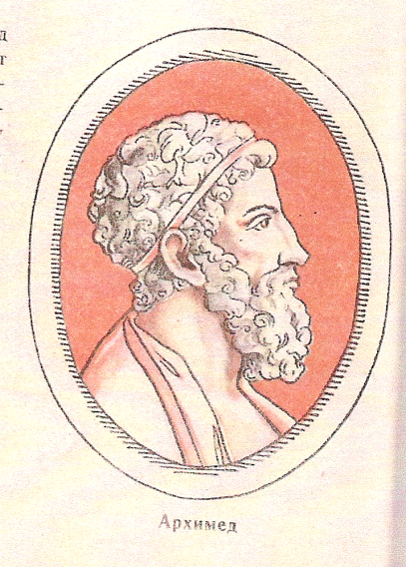
Хотя название возникло сравнительно недавно, многие относимые сейчас к тригонометрии понятия и факты были известны уже 2000 лет назад.
Длительную историю имеет понятие синуса. Фактически различные отношения отрезков треугольника и окружности встречаются уже в III веке до н.э. в работах великих математиков Древней Греции – Евклида, Архимеда, Аполлония Пергского.

Slide 4
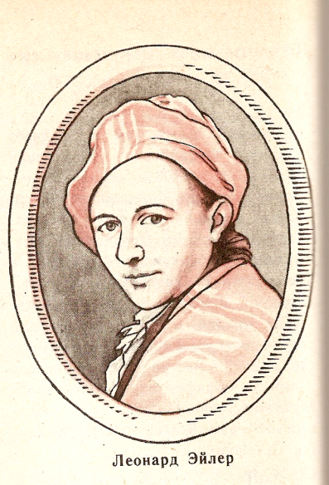
Помимо синуса были введены и другие тригонометрические функции, и для них были составлены таблицы.
Постепенно, благодаря введению новых понятий, а также в результате разработки и усовершенствования математической символики, тригонометрия приобрела современный вид, наиболее удобный для решения вычислительных задач.
Этот вид ей придал крупнейший математик XVIII –го столетия Леонард Эйлер.

